Slide 1
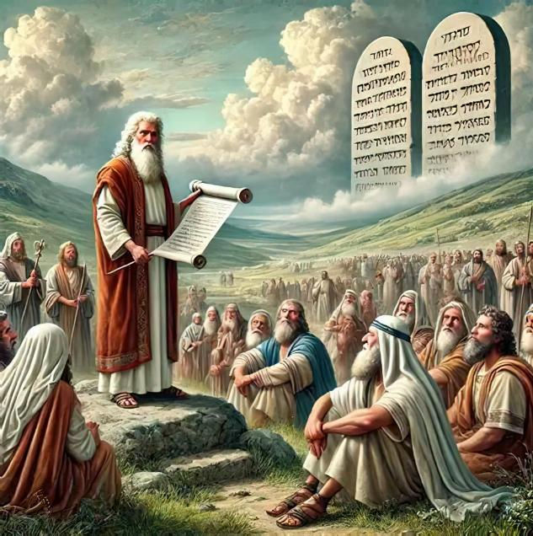
KRAJNJA ODANOST: OBOŽAVANJE U RATNOM PODRUČJU
7. pouka za 15. novembar 2025.

Slide 2
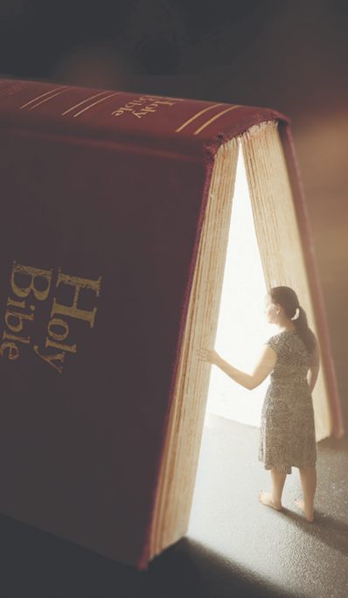

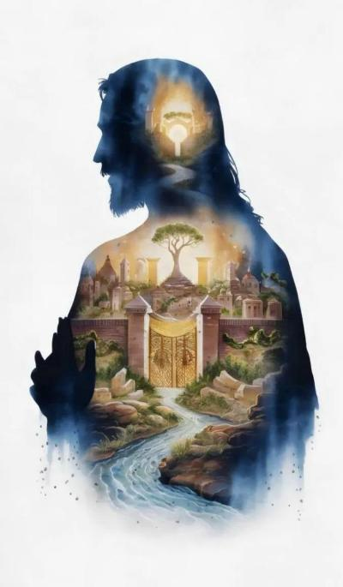
„Tražite najprije Kraljevstvo Božje i njegovu pravednost, a sve će vam se to dodati.“
Matej 6,33

Slide 3

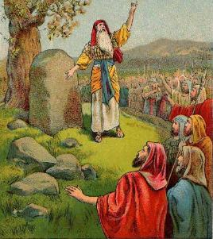
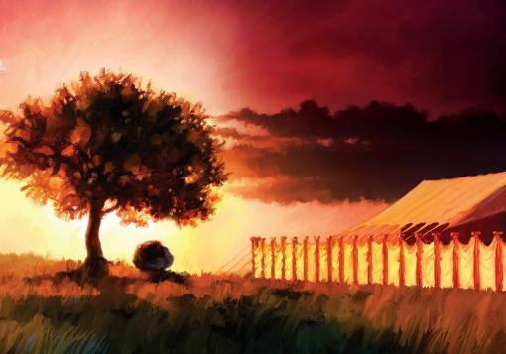








Pri čudesnom prelazu preko Jordana, svi hananski carevi bili su prestravljeni (Jošua 5,1). Tlo je bilo pripremljeno za trenutno osvajanje.
Međutim, to nije bio prioritet Izraela. Prvo je trebalo da traž zajedništvo s Bogom.
Usred osvajanja, odlučili su da naprave pauzu kako bi se ponovo posvetili Gospodu na velikom događaju između planina Eval i Gerizim.
Gotovo dovršivši osvajanje, postigli su novu prekretnicu u bogosluženju: izgradili su svetilište u Šilou.
Obožavanje pre osvajanja:
Obnova zaveta (Jošua 5,1-9)
Prva Pasha u Hananu (Jošua 5,10-12)
Obožavanje među planinama:
Oltar za bogosluženje (Jošua 8,30-31)
Seti se zakona (Jošua 8,32-35)
Posebno mesto za obožavanje:
Podizanje Svetilišta (Jošua 18,1)

Slide 4

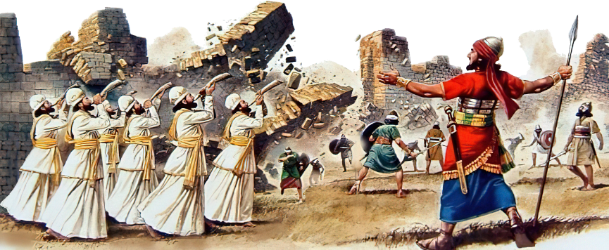
OBOŽAVANJE PRE OSVAJANJA

Slide 5

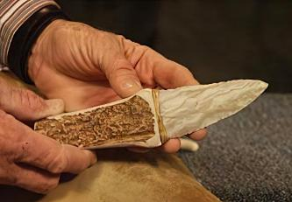
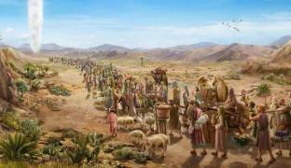

OBNOVA ZAVETA
„U to vreme reče Gospod Isusu: Načini oštre noževe, i obreži opet sinove Izraelove.’“ (Jošua 5,2)
Galgal je ime dato izraelskom logoru, zapovednom štabu tokom ranog perioda osvajanja. Kakvo značenje je pridano ovom imenu (Jošua 5,9)?
Iako je prošlo više od 40 godina otkako su napustili Egipat, Izrael još nije ušao u Obećanu zemlju. Sada su im noge gazile po njoj. Bilo je vreme da uklone „egipatsku sramotu“ i obnove zavet s Bogom.
Pre prve Pashe, izraelski muškarci bili su obrezani, jer niko neobrezan nije mogao da učestvuje u njoj (Izl. 12,48). Ali budući da su prvi put odbili da uđu u Hanan, zavet je bio prekršen i niko od Izraelaca nije bio obrezan u pustinji (Jošua 5,5).
Za obnovu zaveta bilo je potrebno ponoviti taj fizički znak (Post. 17,10). Ovaj čin je stavio na prvo mesto ono što je najvažnije. Za nas je to primer koji treba da se sledi: „Tražite najpre carstvo Božje i pravdu njegovu, i sve će vam se to dodati“ (Mt 6,33).

Slide 6

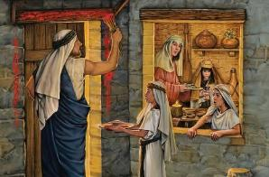
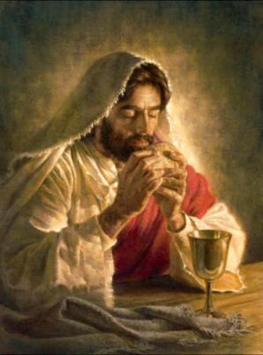
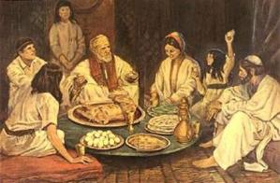
PRVA PASHA U HANANU
„I sinovi Izraelovi stojeći u logoru u Galgalu, slaviše pashu četrnaestog dana onog meseca uveče u polju jerihonskom.“ (Jošua 5,10)
Od Egipta do Hanana, Izrael je sledio „hijastičku“ šemu, ponavljajući događaje obrnutim redosledom:
Egipat
Obrezanje i Pasha
Prelazak Crvenog mora
Pustinja
Prelazak Jordana
Obrezanje i Pasha
Hanan
Prvi Pasha bila je simbol oslobođenja iz Egipta. Drugi Pasha, koju je slavila nova generacija, bila je simbol njihovog osvajanja Obećane zemlje.
Neposredno pre raspeća, Isus je ovom obredu dao novo značenje, s novim simbolima: jagnje je postalo gleb, a krv vino.
Oni su sada simboli tela i krvi našeg Otkupitelja, koji nas izvodi iz Egipta (to jest, iz našeg greha) i dovodi nas u Obećanu zemlju (1. Kor. 11,23-26).

Slide 7

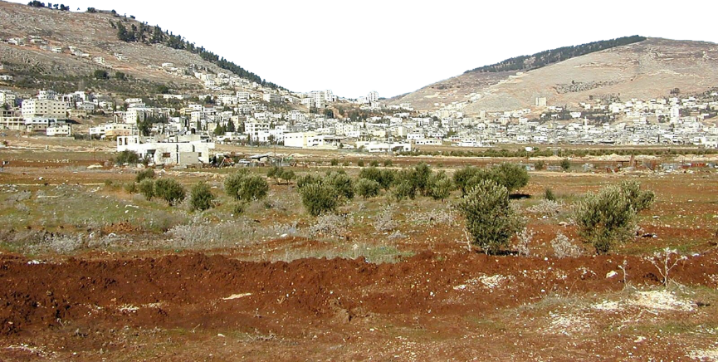
OBOŽAVANJE MEĐU PLANINAMA

Slide 8

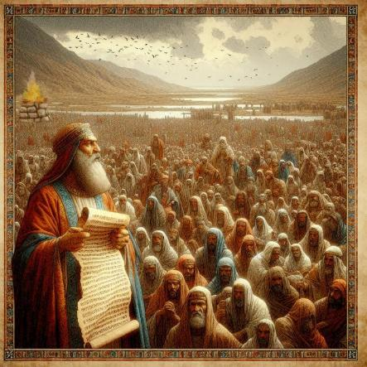
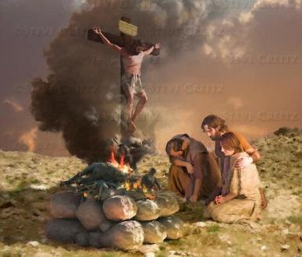
OLTAR ZA OBOŽAVANJE
„Tada Jošua sagradi žrtvenik Gospodu, Bogu Izraelovu, na gori Eval.“ (Jošua 8,30)
Mojsije je zapovedio da se po ulasku u Hanan sagradi žrtvenik na gori Eval i da se Bogu da hvala (Pnz 27,5-7). Zašto na gori Eval, a ne na Gerizimu?
I žrtvenik i zakoni koji su trebali biti napisani na spomeniku i pročitani narodu bili su povezani s blagoslovima i prokletstvima (Pnz 27,12-13). Blagoslov je izrečen nad Gerizimom, a prokletstvo nad Evalom.
Isus je za nas postao prokletstvo, kako bismo mi primili blagoslov (Gal 3,13-14). Ovaj oltar je za nas jasna slika Isusove žrtve za nas.
Usred osvajanja, Izrael je tražio trenutak da se ponovno posveti Bogu. To je poziv za nas da pratimo njihov primer, ponovno posvećivanje Bogu, ne samo pojedinačno, već i kao Božji izabrani narod.

Slide 9

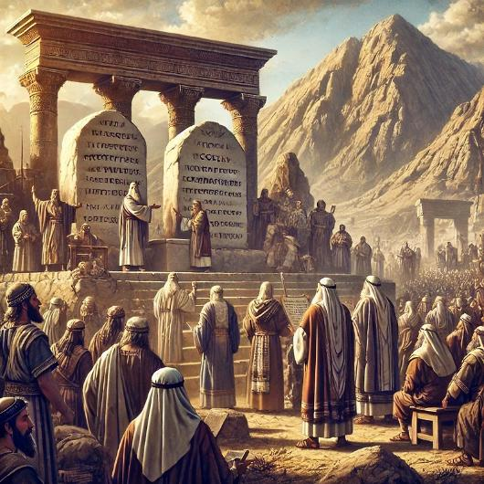
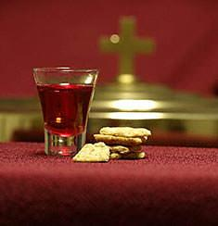
ZAPAMTITE ZAKON
„I prepisa onde na kamenju zakon Mojsijev, koji je napisao sinovima Izraelovim.“ (Jošua 8,32)
Nakon što je sagradio žrtvenik na gori Eval, Jošua je postavio kamenje i okrečio ga. Zatim je na njih napisao reči zakona (Ponovljeni zakon, koji je uključivao Deset zapovesti i razne zakone, zajedno s blagoslovima i prokletstvima) (Jošua 8,32; Pnz 27,2-3).
Konačno, zakon je pročitan narodu, podeljen u dva dela - po jedan na svakoj strani planine (Jošua 8,33-35). Na taj je način obnovljen savez između Boga i njegovog naroda.
To je poziv i za nas. Kao Božji narod ostatka, moramo povremeno obnavljati svoj zavet s Njim, sećajući se kako nas je doveo dovde i blagoslova koje nam je udelio.
Osim naše lične obnove, Gospodnja večera nam pruža taj poseban trenutak obnove kao Božjeg naroda.

Slide 10
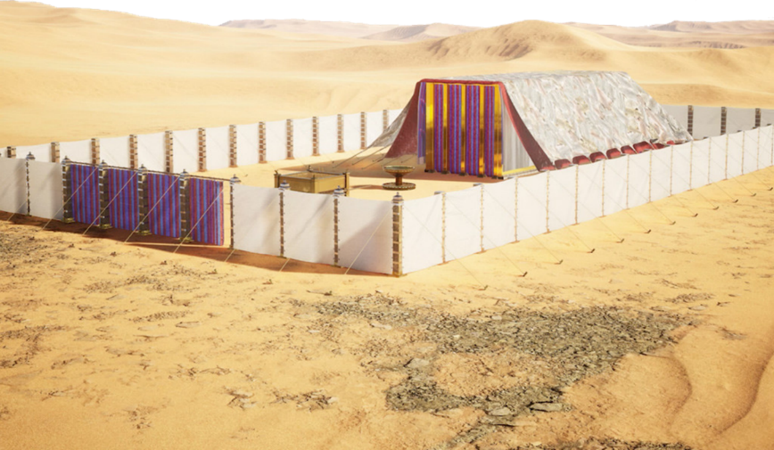
POSEBNO MESTO ZA OBOŽAVANJE

Slide 11

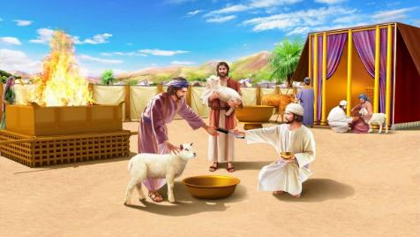
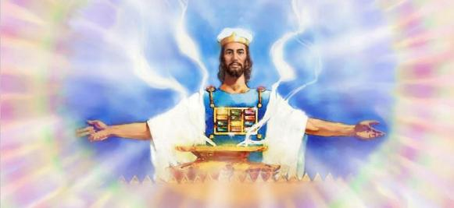
PODIZANJE SVETILIŠTA
„I sabra se sav zbor sinova Izrailjevih u Silom i onde namestiše šator od sastanka, pošto pokoriše zemlju.“ (Jošua 18,1)
Izrael je pokorio zemlju. Teritorija je bila podeljena među najistaknutijim plemenima, iako sedam plemena još nije primilo svoj deo. Ratnici Ruvima, Gada i polovine plemena Manasije trebali su biti poslani na svoje posede s one strane Jordana.
Pre nego što su se plemena razdvojila, izvršen je poseban i bitan čin: podizanje Šatora, središta izraelskog bogosluženja (Jošua 18,1).
Svetilište, kao Božje vidljivo prebivalište, bila je tačka jedinstva gde su se svi ujedinjavali u obožavanju. Bez Božje prisutnosti posedovanje zemlje bilo bi besmisleno.
Danas, kada još uvek postoje moderni i postmoderni divovi koje treba pobediti, od vitalne je važnosti da usmerimo svoju pažnju na Nebesko Svetište, gde Isus posreduje za nas.

Slide 12

„Nije prošlo mnogo sedmica otkako im je Mojsije dao celu knjigu Ponovljenog zakona u govorima; međutim, Jošua je sada ponovno pročitao zakon.“
Ne samo muškarci Izraela, već i žene i deca, slušali su čitanje zakona, jer je bilo važno da svako zna svoju dužnost i da je ispunjava…
Svako poglavlje i svaki stih Biblije neposredna je Božje obraćanje ljudima… Ako se proučavaju i slušaju, vodiće Božji narod, baš kao što su Izraelce danju vodili stub oblaka, a noću stub ognja.“
EGW (Patrijarsi i proroci, str. 477-478)

